Slide 1

Statens beredskap mot akutt forurensning – fokus nord!!
Fylkesberedskapsrådets møte 9. og 10.desember 2013
Fridtjof Wangsvik
Regiondirektør Nordland, Kystverket

Slide 2
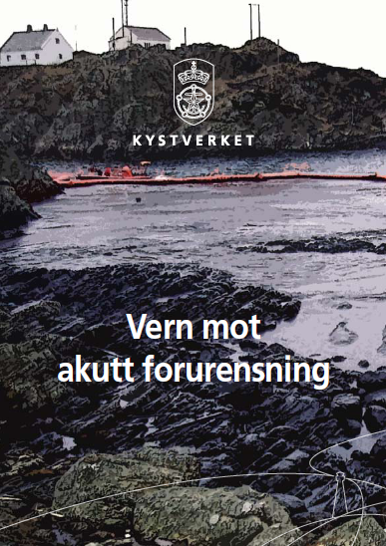
Hva skal jeg si noe om…
Kystverkets ansvar
Dimensjoneringsgrunnlag og anbefalinger
  Oljevernutstyr, øvelser oa
Slepeberedskap
Skipsvrak i området
Særlige utfordringer i nord
Tilfellet Godafoss
Øvelseskallender 2014
Regjeringserklæringen

Slide 3
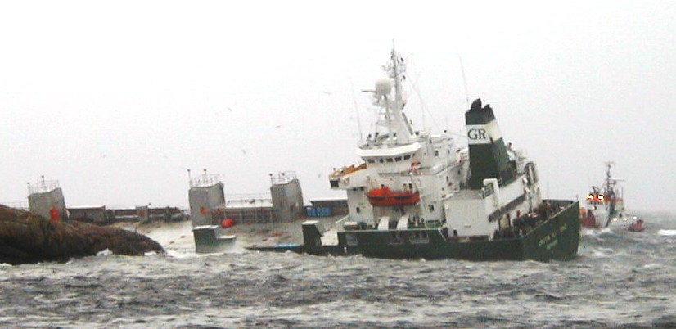
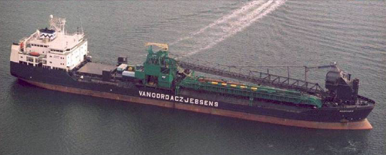
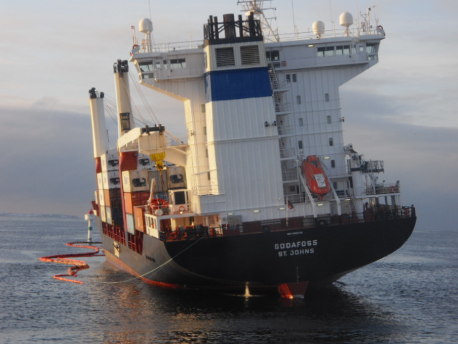
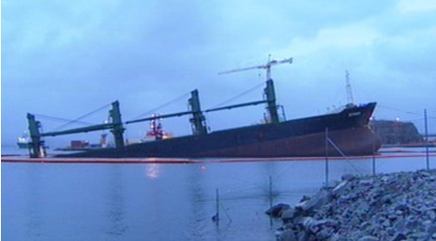
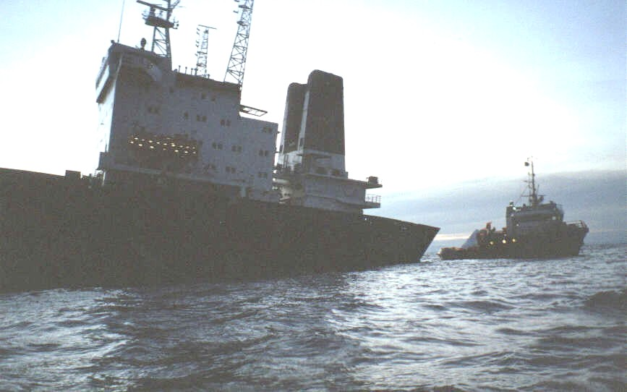
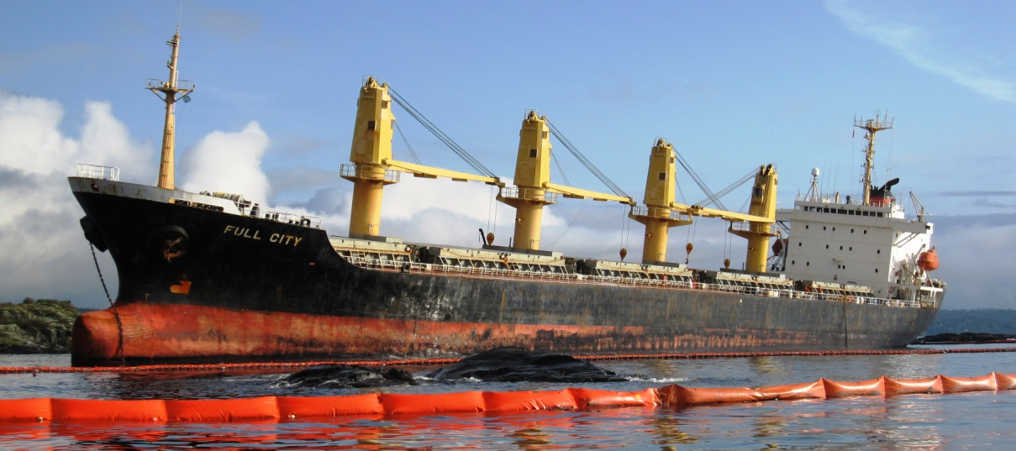
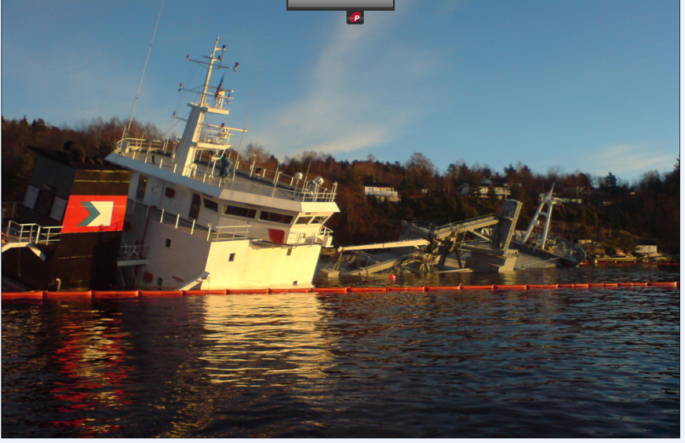
Typiske hendelser siste 13 år
Rocknes 2004
Green Ålesund 2000
John R 2000
Server 2007
Godafoss 2011
Full City 2009
Crete Cement 2008
Notes:
Det er dette som er ”hverdagen” når det gjelder de typiske hendelsene vi har håndtert i Norge.
Heldigvis – ingen større tankskipsuhell eller offshorehendelser siden Bravo i 1977.
Men – beredskapen må være forberedt også på de større hendelsene og Macondohendelsen i Mexicogulfen i 2010 gir også oss noe å ta med videre ift nasjonal beredskap.

Slide 4
Kystverkets rolle og mandat
Ivaretar statens beredskapsansvar akutt forurensning
  Beredskap overfor større tilfeller av akutt forurensning som ikke er dekket av privat / kommunal beredskap
  Kan overta aksjoner overfor større tilfeller av akutt forurensning
  Samordne privat, kommunal og statlig beredskap
  Tilsyn med forurensers tiltak
Slepeberedskap
Miljørisikobasert dimensjonering av beredskapen
FoU
Forurensning fra vrak
Forvaltingsplaner, utredninger
Internasjonalt samarbeid og bistand
Notes:
Eget samordningsansvar – utenom Fylkesmennene og DSB.
Ivaretar statens beredskapsansvar akutt forurensning
Operativ beredskap – ca 1400 meldinger om hendelser/år
Aksjonsorganisasjon med tilgjengelige ressurser
Kurs, øvelser og opplæring av egen organisasjonen og
Slepeberedskap
Kjemikalievernberedskap
Dimensjonering av beredskapen
Miljørisikobasert
FoU
Forurensning fra vrak
U-864, Murmansk og forurensning fra andre vrak
Arbeid med forvaltingsplaner, høringer, utredninger mm

Slide 5
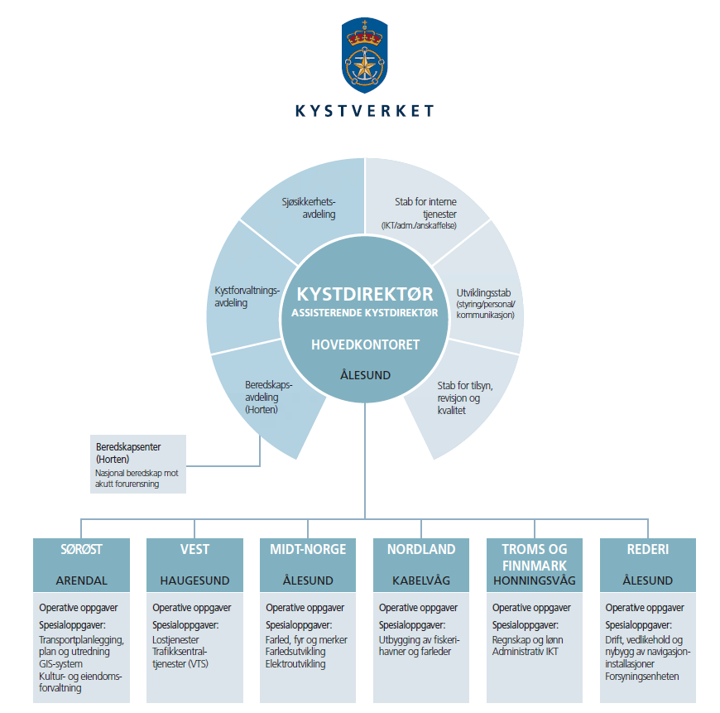

Slide 6
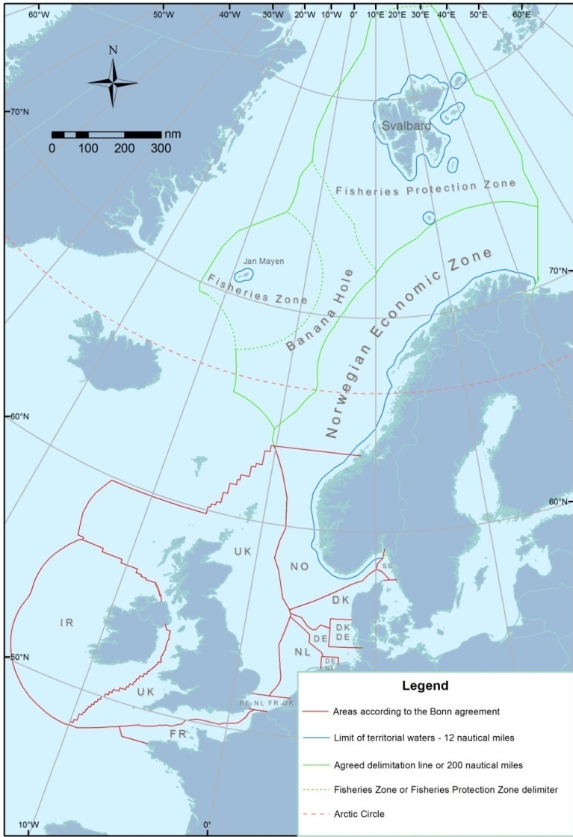
Geografisk ansvarsområde
Norsk territorium
Norsk økonomisk sone
Svalbard og Bjørnøya
Jan Mayen
Notes:
Norsk territorium
Land (også innland)
Territorialfarvann til 12 nm
Norsk økonomisk sone
200 nm/ grensene
Svalbard og Bjørnøya
SMS innenfor 12 nm (Svalbard) Kystverket utenfor (vernesonen).
Kystverket over hele Bjørnøya (land og vernesonen)
Jan Mayen
På land og vernesonen

Slide 7
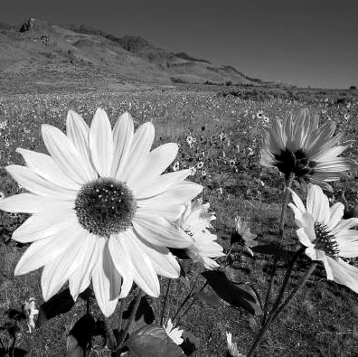
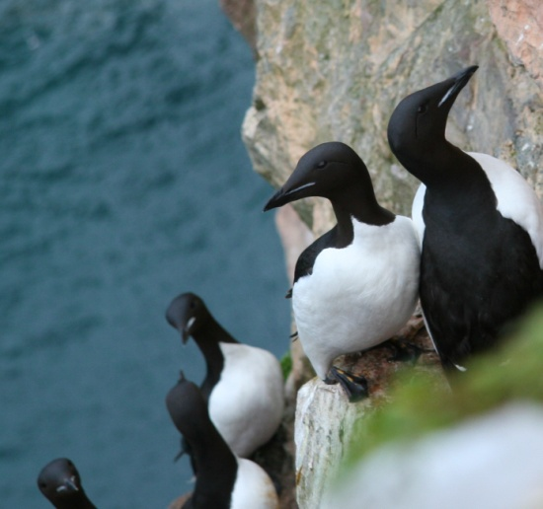
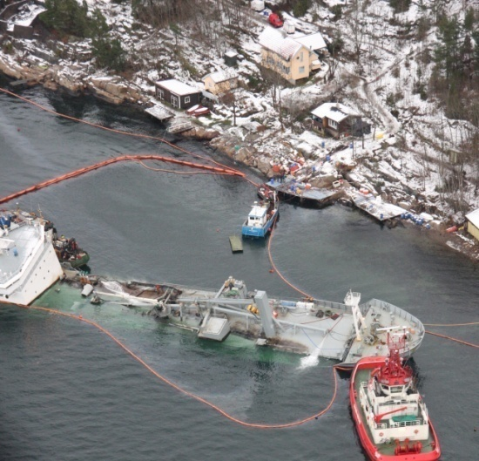
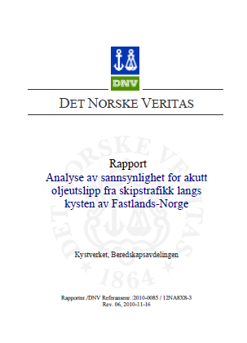
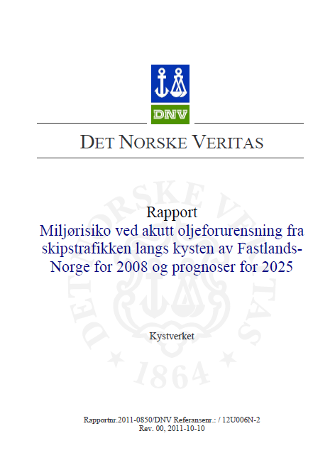
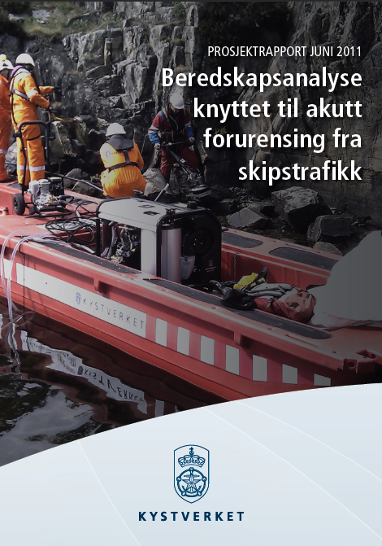
Dimensjonering av beredskapen
    Analyse av sannsynligheten for oljeutslipp
    Miljørisikoanalyse konsekvenser av ulike ulykker
Beredskapsanalyse, utstyr, responstider, bemanning mm
Notes:
Dimensjoneringen av den statlige beredskapen mot akutt forurensning slik den fremstår pr i dag er basert på en beredskapsanalyse fra 2000/2001. Risikoen for utslipp, muligheter til å drive effektiv bekjempning av forurensning, samfunnets forventninger og kunnskapen om oljevernets muligheter og begrensninger har endret seg de 10 siste årene.
Endringen i risiko håndteres i to adskilte delprosjekter som beskriver henholdsvis sannsynlighet for hendelser med utslipp fra skipstrafikken, og de miljømessige konsekvensene av et utslipp. Disse delprosjektene sammenfattes i en miljørisikoanalyse som vil danne grunnlaget for en ny oppdatert beredskapsanalyse.
Endret mulighet til å drive effektiv bekjempning henspeiler på organisering, teknikk, taktikk, kompetanse og endring i andre aktørers ressursportefølje

Slide 8
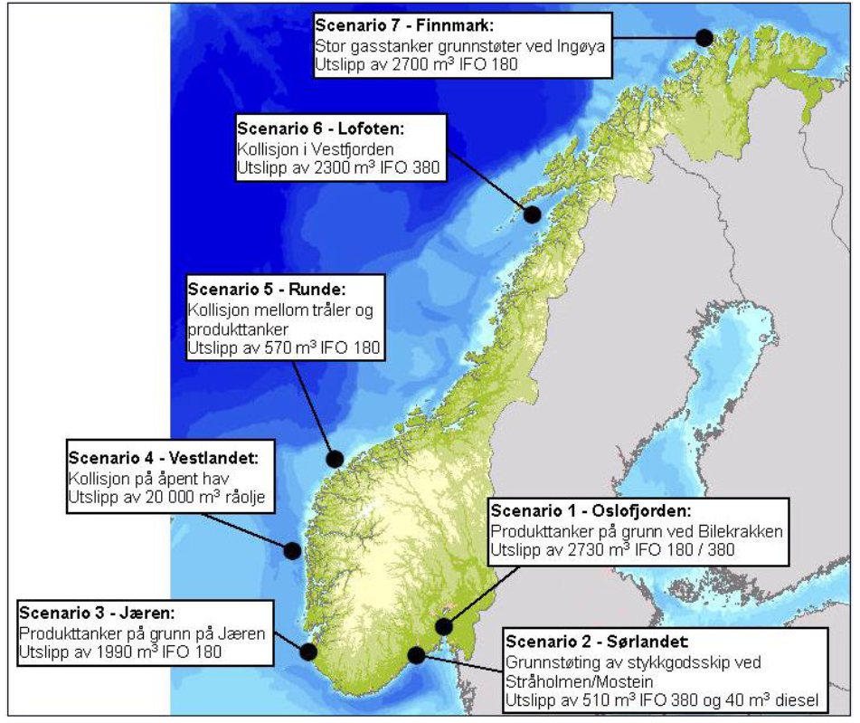
Scenariebasert analyse
Notes:
Med utgangspunkt i miljørisikoanalysen er det foretatt en analyse av sju scenarioer for områder langs norskekysten.
Disse sju scenarioene danner grunnlaget for forslaget om å etablere en forhøyet beredskap i områder med relativt høyere miljørisiko
Begrunne valg av scenarioer

Slide 9
Særlige utfordringer i nord
Lang og kronglete om enn vakker kystlinje
Mørketid
Klimatiske forhold (kulde, storm)
Få ressurser
Spredt og liten befolkning
Ekstremt sårbare naturmiljøer
Endringer i skipstrafikken – flere anløp til
Narvik, øket risikotransport i transitt.

Slide 10
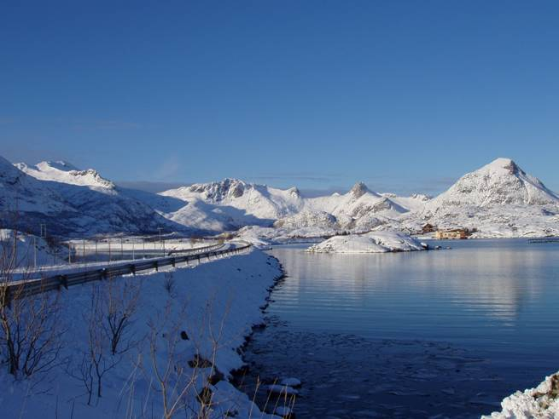
NORDLAND
3 depoter (Lødingen, Bodø og Sandnessjøen) +
2 mellomdepoter
5 IUAer (44 kommuner) i Ofoten, Lofoten &
Vesterålen, Salten, Rana og Helgeland
Regionkontoret i Kabelvåg (utbygging) er
styrket med 2 nye stillinger (operasjon og
logistikk).

Slide 11
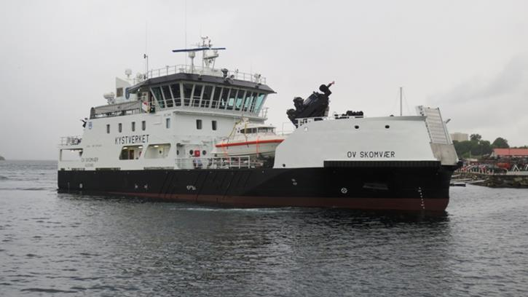
Kystverkets beredskapsanalyse
– konklusjoner i prosjektrapporten
Kystverkets fartøysfornyingsplan tas til følge, rammen utvides fra seks til sju oljevernfartøy – de 2 første fartøyene er på plass; blant annet ”OV Skomvær” som er stasjonert i Nordland. Nr 3 er under kontrahering og de øvrige kommer fortløpende (forbehold om midler). Disse er verdens mest avanserte oljevernfartøyer.
Alle slepefartøy i den statlige slepeberedskapen utstyres med oljevernutstyr – planlegges gjort; ikke iverksatt. Det er signaler om at de 3 slepebåtene i nord blir redusert til to.
Hurtig innringingsberedskap ved hjelp av losbåter (8) og Redningsselskapets redningsskøyter (6) etableres – er i ferd med å bli iverksatt. Den første er operativ i Oslofjorden.
Beredskapskontrakt med 114 mindre fartøy (11-20 meter) inngås for å sikre tilgang til egnede fartøy i kystnær beredskap - full oppfylling ved depotene i Nordland. Alle 9 fartøyer er sertifiserte, opplært og har deltatt på 2 større øvelser.

Slide 12
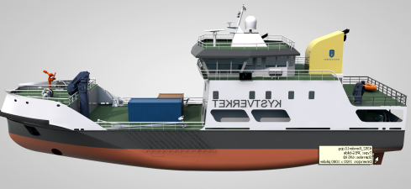
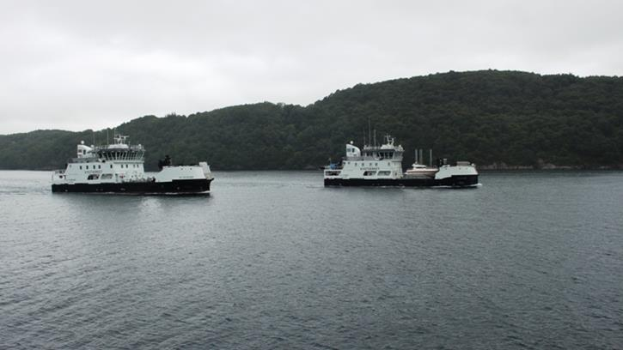
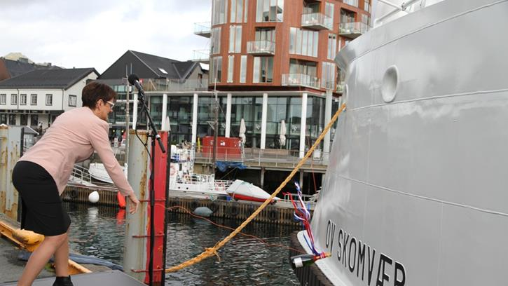
EN NY GENERASJON
Full nattkapasitet
Topp utrustet aksjonssentral for IL/S (Innsatsleder Sjø)
Lamor-system
Gode bekvemeligheter

Slide 13
Kystverkets beredskapsanalyse
– konklusjoner i prosjektrapporten
Anskaffe standardutrusning for strandaksjoner (dimensjonert for 715 personer, 48 timers responstid) – er iverksatt
Etablere oljevernsystemer til bruk i akuttfasen av en strandaksjon – ”pakker” med komplett utstyr (hovedsakelig lette lenser, multiskimmere og slangepumper) som kan flyttes raskt og være på plass innen 24 timer – er snart sluttført
Styrkes kommune/IUA med oljevernutstyr (standardutstyr, men lokale variasjoner nødvendig) og kurs- og øvelsesmidler for å sikre rask og hensiktsmessig lokal respons etter en hendelse med utslipp fra skipstrafikken (responstid 6 timer) – ekstra midler er bevilget og alle IUAer får lokalt tilpasset utstyr samt støtte til trening/øvelser.
Antallet personer (depotmannskaper) i statens depotstyrke dobles (i områder med rekrutteringsgrunnlag) – kun Svalbard har dobbel styrke.

Slide 14
Kystverkets beredskapsanalyse
– konklusjoner i prosjektrapporten
Generell økning innen kurs- og øvingsvirksomhet for å heve kompetansenivået generelt – kurs- og øvingsaktiviteten er øket og vil ytterligere økes fremover. Stor øvelse i Vestfjorden vil gjennomføres våren 2014 i tillegg til alle andre øvelser.
Permanent aksjonssentral i Horten basert på moderne teknologi og beslutningsstøtteverktøy – er etablert
Nattkapasitet – Kystverkets nye oljevernfartøy, indre og ytre kystvaktfartøy og statlige slepefartøy utstyres slik at de kan operere i mørket – er iverksatt.
Statlig dispergeringsberedskap bør etableres – utredes nå og etableres trolig i løpet av 2014.

Slide 15
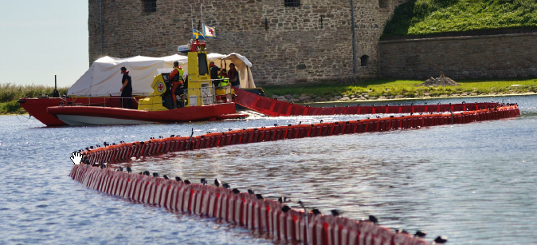
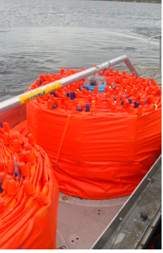
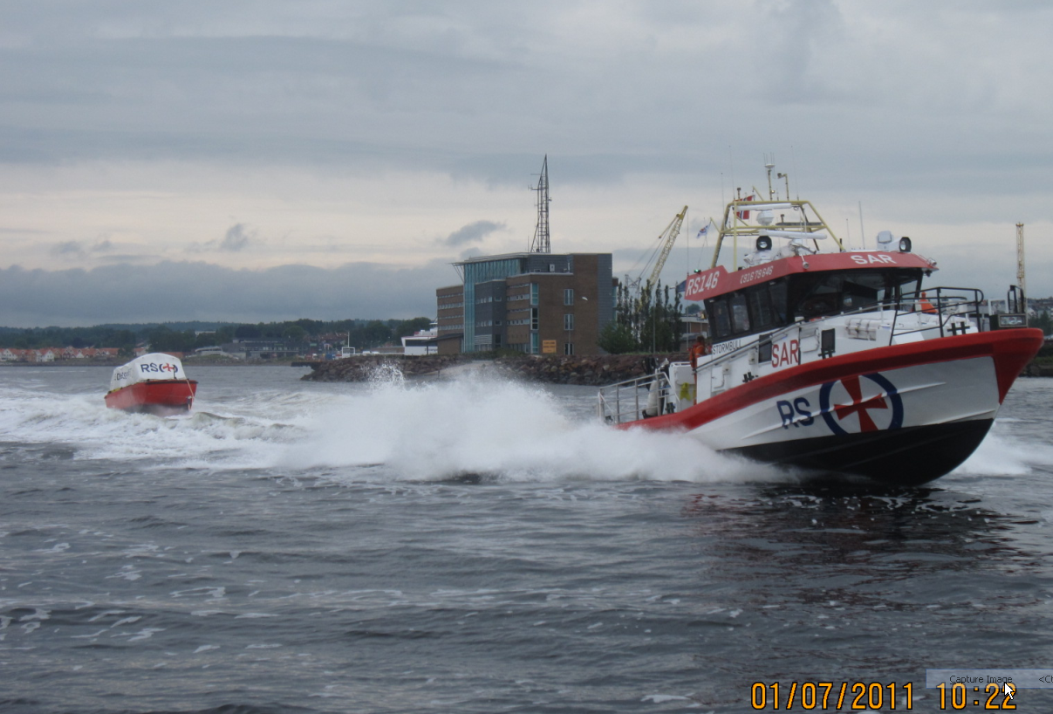
Anbefalte tiltak - innringning
www.sjöräddning.se
www.kustbevakningen.se
Foto: Jan Willie Holbu
Notes:
Sjøreddningstjenesten har erfaring med bruk av såkalte ”Hurtiglektere”. Disse kan frakte lett utstyr over relativt lengre avstander på kort tid.
Det skal også gjennomføres et samarbeidsprosjekt mellom Kystverket og Redningsselskapet hvor man tester ut to typer miljølektere
I tillegg har den svenske Kustbevakningen erfaring med bruk av noe tyngre lensemateriell som har et større operasjonsvindu med henblikk på været, og som vi derfor ønsker å se nærmere på

Slide 16
Store oljeverndepot i Norge
Kystverkets depot
Horten Kristiansand
Stavanger Bergen
Fedje Solund
Florø Ålesund
Ørland Sandnessjøen Bodø Lødingen Tromsø Hammerfest Vadsø
Svalbard
Svalbard
Tromsø
NOFO Depot
(Norsk oljevernforening for operat.)
Stavanger Sandnessjøen
Mongstad Hammerfest
Kristiansund
Trondheim
Større private depot
Norge
Esso Slagen
Statoil Sture
Statoil Mongstad
Mellomdepot
Kragerø Flekkefjord
Bømlo Kristiansund
Rørvik Sortland Skjervøy Honningsvåg Båtsfjord Ny Ålesund
Bergen
Oslo
Stavanger
Notes:
At present the Norwegian governmental oil spill preparedness consists of the following resources:
SFTs Department for Control and Emergency Response in Horten with stations in Tromsoe and Bergen.
15 contingency depots with oil spill control equipment, trained personnel and small boats
4 governmental oil pollution control vessels.
7 Coast Guard vessels permanently equipped with oil recovery equipment
One specially equipped surveillance aircraft combined with satellite surveillance
Agreements with other governmental authorities and private industry regarding assistance with personnel and resources
International agreements regarding assistance in the event of oil spills.
The total equipment stockpile in SFT's depots is some 40 000 metres of boom and 120 skimmers in addition to pumps, beach cleaning equipment etc. The total re-acquisition cost is approx. 300 million NOK.
In addition the Norwegian Clean Seas Association for Operating Companies (NOFO) has 5 oil pollution contingency depots with 14 offshore recovery systems and response personnel at its disposal. Other main equipment stockpiles in Norway are the oil refineries and oil-loading terminal.

Slide 17
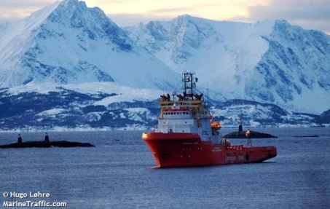
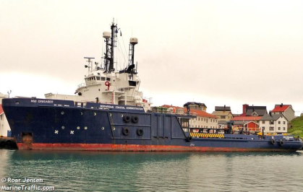
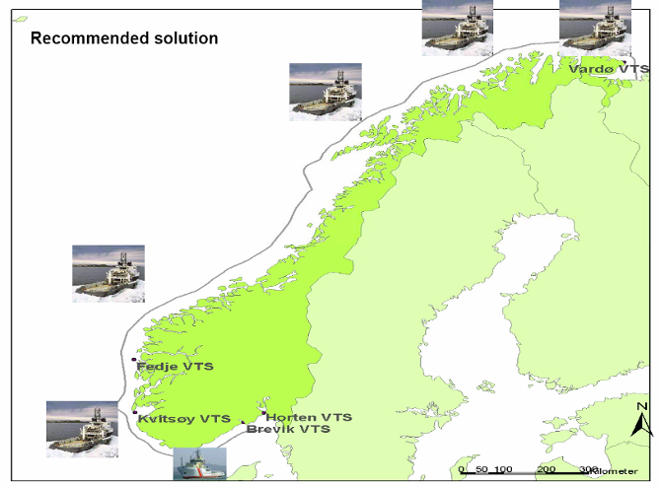
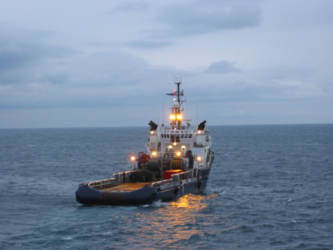
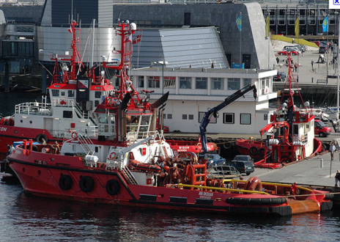
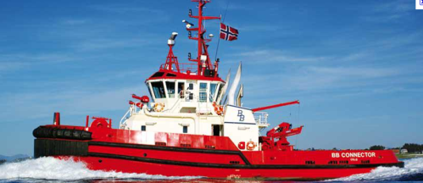
Statlig slepeberedskap
Notes:
3 fartøy i Nord-Norge (Røst til russergrensen), T/C (1+1 år)
1 fartøy på Vestlandet (Kristiansund til Fedje), T/C (1+1 år)
1 fartøy på Sørlandet (Egersund til Risør), tilstedeværelseskontrakt (4 år – etablert 1. november 2009)
Kapasiteter:
SECurus (IR) på alle tre fartøyer i nord
SeaFLIR (IR) på BB Ocean på Vestlandet
Oljedeteksjonsradar på fartøyer i nord og på Vestlandet
Lekkmatter (Miko plaster)
ORO kapasitet på alle fartøyer
Konseptvalgutredning i 2011
Fremtidig anbefaling av total nasjonal slepeberedskap

Slide 18
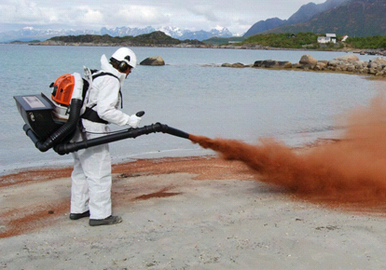
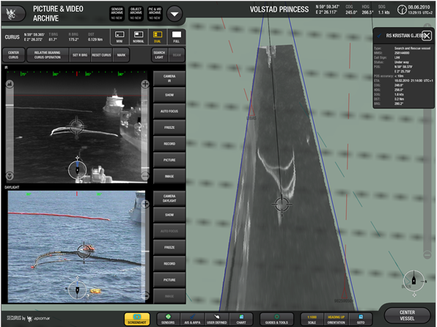
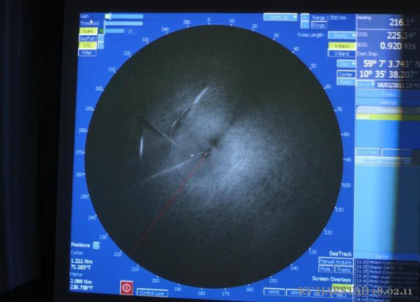
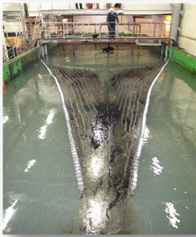
Iverksatte tiltak senere år
Nye seilingsleder for risikotrafikk langs kysten
  Selingsleder Vardø - Røst , Stadt - Lindesnes
  12 nm territorialgrense
AIS og overvåkning
  Revisjon av alle nødhavner
Statlig slepeberedskap
Materiellfornyelser
Tømming av skipsvrak for olje
FoU og teknologiutvikling
Nasjonale læreplaner

Slide 19
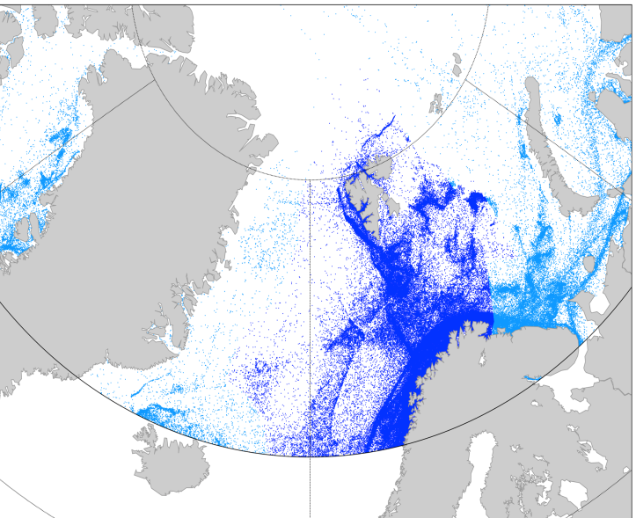
AIS - plott 2011
Ship traffic
AIS data 2011
dot = ship per 24 h
80% av dagens trafikk i nord er i norsk farvann

Slide 20
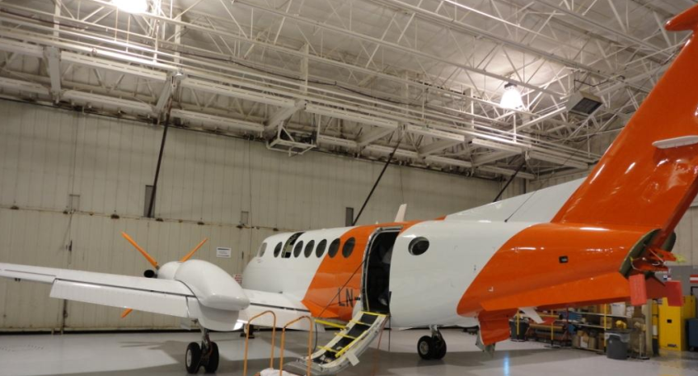
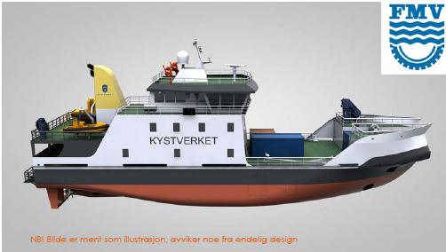
Planlagte tiltak de neste år
Følge opp anbefalingene i beredskapsanalysen
  Anskaffe og innfase nytt utstyr
Fokus på erfaring etter statlige aksjoner
Avklare kommunenes rolle
Avklare håndtering av de store hendelsene
Notes:
Følge opp anbefalingene i beredskapsanalysen
Responstid
Rask innringning
Oljevernutstyr ”på kjøl” – Kystvakten
Fiskebåter og egna fartøy
Utstyr akuttfase strand
Styrking av kommunal beredskap
Styring og ledelse
Kompetanse
Fokus på erfaring etter aksjoner
Revisjon av administrativ veileder
Styrke kapasiteten for strandaksjoner
Gjennomføre kompetansehevende tiltak
Sluttføre revisjon av Kystverkets beredskapsplan
Avklare kommunenes rolle ift kravstilling og organisering(sammen med KLIF)
Avklare håndtering av de store hendelsene

Slide 21
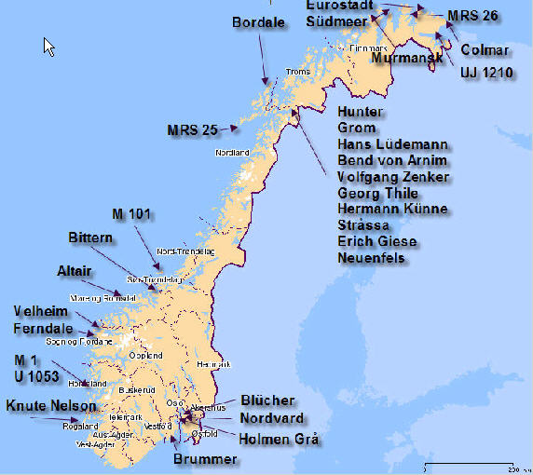
Akutt forurensing fra skipsvrak
Anbefaling 2006:
Norvard (2007/2008)
Welheim (2008)
Erich Giese (2012)
Neuenfels (2012)
Boardale (2012)
Tømt pga akutt utslipp 2011:
Bittern
Annen forurensning enn olje
U-864
Murmansk
Notes:
U-864
Fjerning av Murmansk
Fremdrift har vært hindret av værforholdene 2011
Vrakrester fjernes i 2012. 98% gjenbruk
Molo og stein fjernes ned til -5 meter i 2013

Slide 22
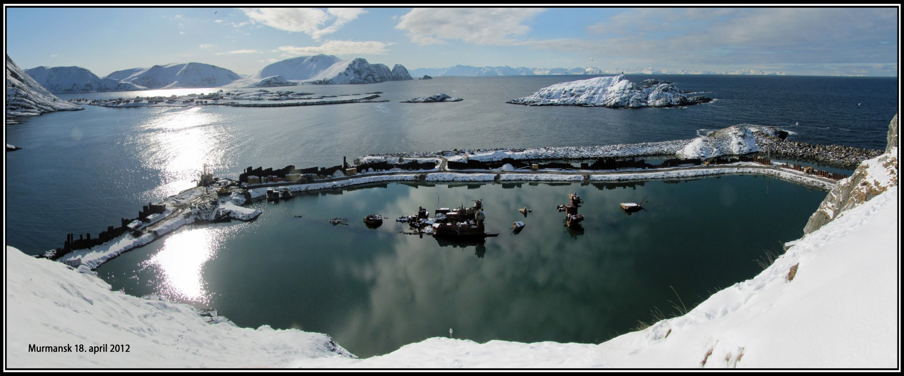
MURMANSK 18. APRIL 2012
Vekt: 16.000 tonn

Slide 23
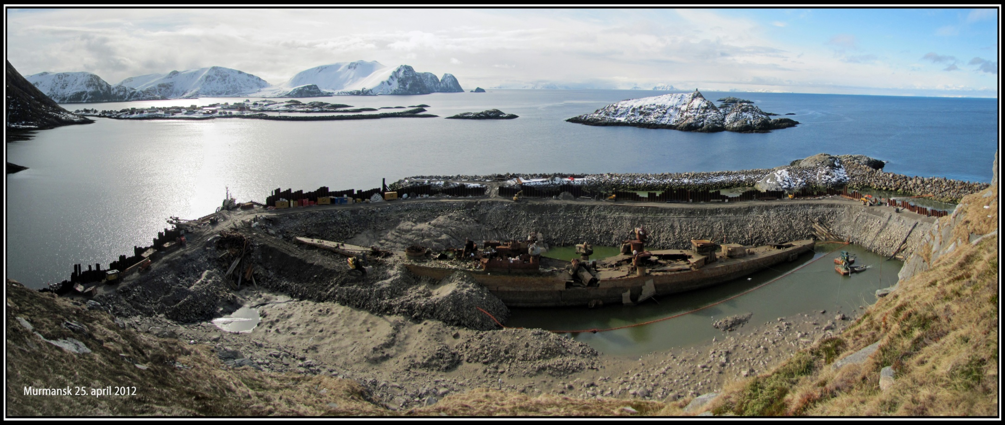
MURMANSK 25.APRIL 2012
Spunt: 550lm
10.000kvm
Masser: 400.000 kbm
Vannvolum: 350.000 kbm
Vannstand baug: 6m
Vannatand hekk: 12m

Slide 24


Slide 25
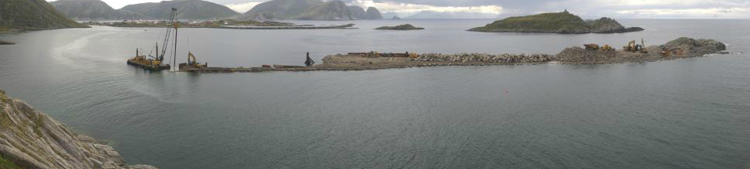
Murmansk 20. august 2013

Slide 26
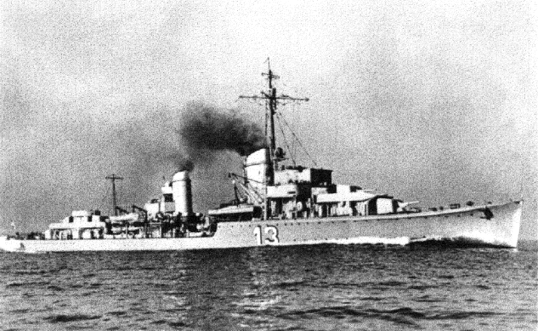
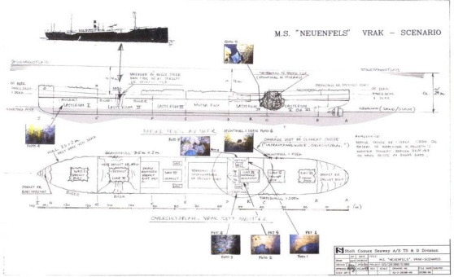
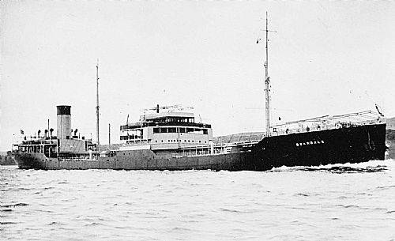
Vrakene i Narvik & Vesterålen
”Erich Giese” (Jager)
Lengde: 119,3 m
Bredde: 11,3 m
Tonnasje: 3190 tonn
Kubikkolje: 350 - 435 tonn
Oljetype: 3/5 tungolje og 2/5 dieselolje
Antall tanker: 26
”Neuenfels” (dampskip)
Lengde: 143m
Bredde: 18,4m
Tonnasje: 14.500 tonn
Tonn olje: 40-50
Oljetype: Dieselolje
Antall tanker: 2
”Boardale” (tanker)
Lengde: 142 m
Bredde: 19 m
Tonnasje: 11.800 tonn
Kubikkolje: 245 – 490 tonn
Oljetype: Middels tung bunkersolje – IF 20 eller 30
Antall tanker: 15 (33 totalt)

Slide 27
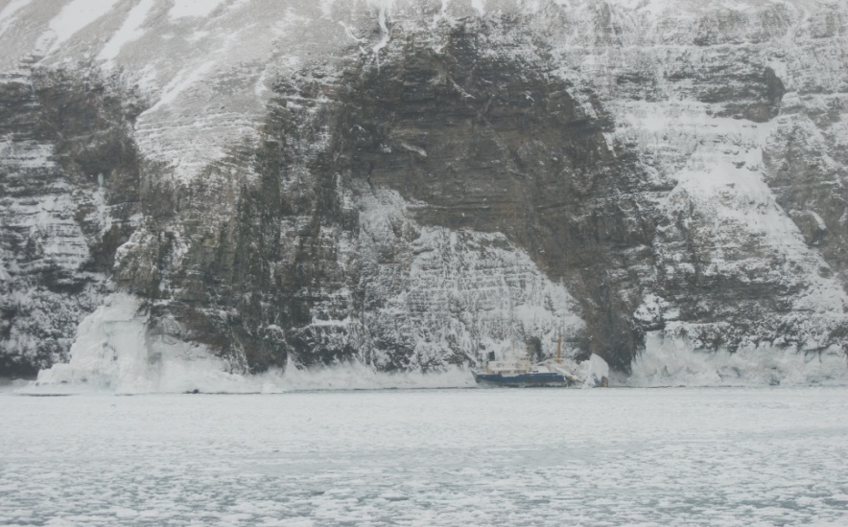
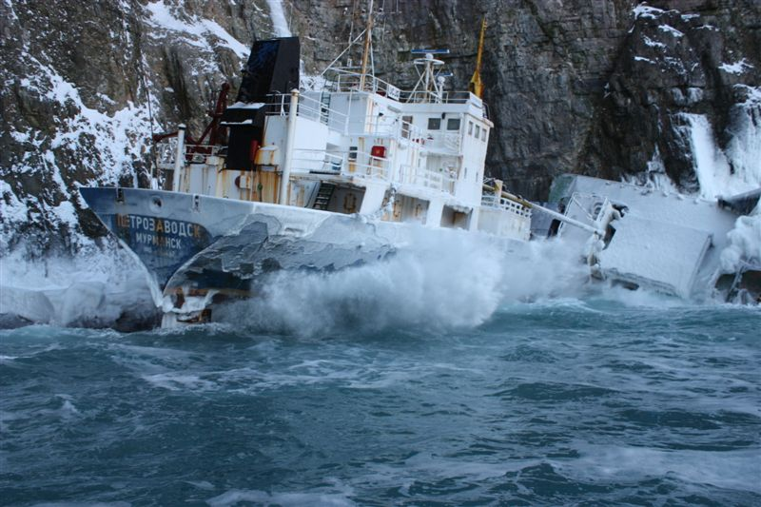
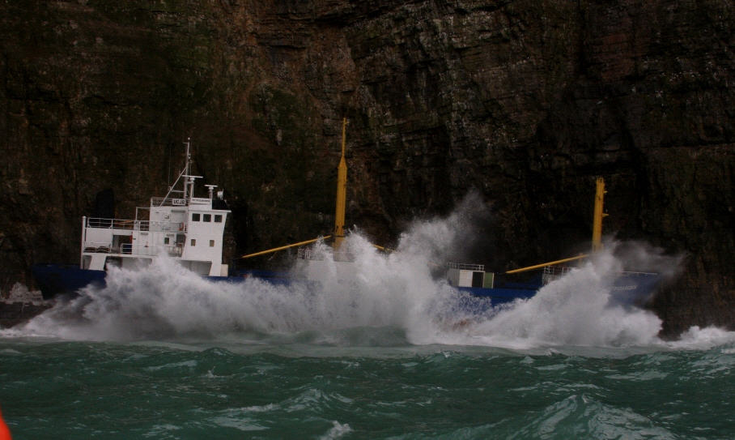
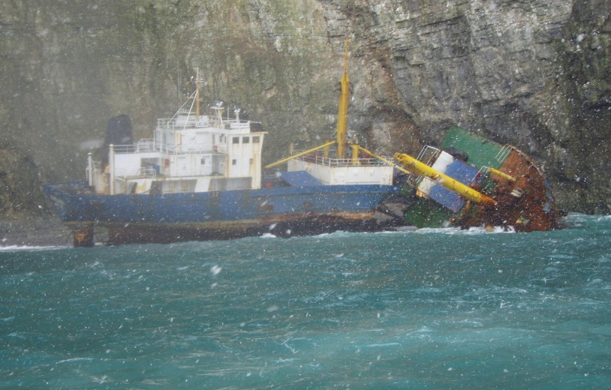
PETROZAVODSK

Slide 28
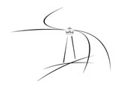



Godafoss, Hvaler, 17 feb. 2011

Slide 29


Ca.800 tonn tungolje om bord. Det ble registrert lekkasje i to tanker midtskips, hver med 250 tonn olje. Trolig lakk ca. 115 tonn ut.
Skipet hadde 439 containere om bord, 12 tonn eksplosiver og 60 kilogram tennere

Slide 30



Oljens drift drift

Slide 31

Olje i is, Sintef: 1 liter pr. mål (1000 kvm)
25 cm tykk is, gir 250 m³ oljeblandet is, eller 20 lastebiler fullastet med is

Slide 32


Lang strandrensefase, 125 påslag
6 IUA involvert
Test av utstyr,
+Varmt vann og høyt trykk
+Nytt fartøy
Moysand camping, Grimstad

Slide 33

Miljøundersøkelser ved Havforskningsinstituttet og Norsk Institutt for Naturforskning.
SNO talte oljeskadde fugler, tre kategorier etter mengde olje og totalt antall fugl i området.
Samler inn døde, avliver sterkt forkomne fugler
NINA sammenfatter antall døde, (1000 ærfugl) undersøker innsamlet materiale, herkomst osv.
Forliset skjedde i et biologisk meget verdifullt naturområde med dyp- vannskorallrev, ålegras- enger, nasjonalpark og hummerreservat og store sjøfuglbestander.

Slide 34


Nødlossing

Slide 35


Slide 36


Kurs- og øvingskalender 2014
Oppdatert 18.11.2013
ØD, 3 dager
Stavanger (H) uke 13
Florø (B) uke 13
Ålesund (Å) uke 15
Lødingen (K) uke 21
Bodø (K) uke 21
Fedje (B) uke 22
Vadsø (T) uke 23
Tromsø (T) uke 19
Hammerfest (T) uke 37
Kristiansand (H) uke 38
Horten (H) uke 38
Svalbard (T) uke 38
Solund (B) uke 39
Ørland (Å) uke 39
Bergen (B) uke 42
Sandnessjøen (K) uke 42
DG (2 dager)
Uke xx
Uke xx
Uke xx
Uke xx
Uke xx
Uke xx
Uke x x
Uke xx
Uke xx
Uke xx
Uke xx
Uke xx
Uke xx
Uke xx
Uke xx
Uke xx
IL- sjø
IL- sjø
IUA lederforum
KLA
KLA
IKLØ
Stavanger
Florø
ikke markert i kalender
NOFO
Barents
Ålesund
Tromsø
Vadsø
IKLØ
First responder
Kyst 2014
IKLØ
Tilsynsmenn
Seminar, øvelser og kurs
Seminar:
IUA lederforum uke 6
Tilsynsmannseminar uke 24
Nasjonalt beredskapsseminar mot akutt forurensning uke 44
Øvelser:
Kurs:
KLA (tidl. AKL) uke 7,11 og 47
IL-SJØ uke 6,10 og 48
Strandrensekurs uke 35
First responder kurs i Murmansk uke15
Annet:
Kystverksdagene uke 20
RITS- kjemikalieøvelse uke 38
Dagskurs for Kystvaktfartøyer foregår gjennom hele året.
Øvelse Narvik uke 21
Øvelse Bergen uke 22
Øvelse Barents uke 23
Olje på vann uke 25
Øvelse Nordisk uke 38
Nødlosseøvelse uke
Narvik
IKLØ
Lødingen & Bodø
Olje på vann
IKLØ
IKLØ
Bergen
Fedje
Hammerfest
IKLØ, 2 dager
Østfold (H) uke 12
Vest-Agder (H) uke 15
Bergen (B) uke 17
Sogn&Sunnfjord (B) uke 18
Salten (K) uke 21
Romerike (H) uke 23
Midt- og
Nord- Troms (T) uke 41
Oppland (H) uke 45
Nordfjord (B) uke 46
Nordmøre (Å) uke 48
NOFO
Svalbard
Nordisk
Horten & Kr.sand
Ørland
Solund
strandrensekurs
Tabletop øvelser:
Myndex uke 45
Nor-Brit uke xx
Nordisk uke xx
Strålevernet uke xx
IKLØ
IKLØ
Bergen
IKLØ
Sandnessjøen
KLA
Se neste side for flere detaljer
beredskapsseminar
IL- sjø
IKLØ

Slide 37

Regjeringsplattformen
Styrke oljevernberedskapen og legge frem en oppdatering av stortingsmeldingen om sjøsikkerhet og oljevern. Det settes ned et utvalg for å vurdere hvordan teknologi, produktutvikling, industribygging og kompetanse innen oljevernberedskap kan styrkes (side 64)
Sikre en miljømessig trygg og forsvarlig løsning for U-864 utenfor Fedje i Hordaland.
Det skal ikke åpnes for petroleumsvirksomhet, eller konsekvensutredes i henhold til petroleumsloven, i havområdene utenfor Lofoten, Vesterålen og Senja i perioden 2013-2017, og ikke iverksettes petroleumsvirksomhet ved Jan Mayen, iskanten, Skagerak eller på Mørefeltene jf samarbeidsavtalen. Det skal etableres en miljøbase/oljevernbase i Lofoten og Vesterålen.

Slide 38

Takk for oppmerksomheten!
foto: Rune Bergstrøm

